Slide 1
УПРАВЛІННЯ ПОВЕДІНКОЮ СПОЖИВАЧА ЯК ТЕХНОЛОГІЯ МЕРЧАНДАЙЗИНГУ

Slide 2
Особливості та етапи поведінки споживачів сфери послуг
Поведінка споживача значною мірою залежить від ставлення споживача до фірми/закладу та пропонованих послуг. Поняття ставлення традиційно включає когнітивний (переконання), афективний (почуття) та конативний (наміри) аспекти. Іноді виокремлюють ще сугестивний (навіяний) компонент.
Когнітивний аспект (переконання) – пов'язаний з думками споживача про властивості товару.
Афективний аспект (почуття) – відповідає почуттям, які викликає у споживача товар.
Конативний аспект (наміри) – спрямований на прояв імовірної поведінки споживача стосовно товару
Сугестивний (навіяний) компонент - пов'язаний з упередженням споживача щодо властивостей товару, доцільності його використання тощо
В залежності від часу і подій процес сприйняття споживачем якості послуги можна розбити на три етапи

Slide 4
З рисунку видно, що після придбання послуги споживач порівнює очікування та фактичні враження щодо якості послуг. Тут можливі три випадки:
очікуваний рівень виявився вищим за фактичний: в цьому випадку споживач залишиться незадоволеним;
очікуваний рівень співпадає із фактичним: ставлення споживача є задовільним;
очікуваний рівень нижчий фактичного – споживач щасливий.
Таким чином, можна зробити наступні висновки:
Надавач послуг/товарів повинен обов'язково дати споживачеві те, що «пообіцяв» у рекламі та інших засобах комунікативної політики;
Надавач послуг/товарів повинен дати щось додаткове, краще, можливо «сюрпризне» по відношенню до рекламних обіцянок. Це підвищить лояльність споживача та імідж компанії.

Slide 5
Реклама та інші засоби просування чинять значний вплив на формування уявлення споживача про якість послуг та вигоди від них, адже послуга є невідчутною, її не можна побачити в цілісному вигляді до моменту придбання.
Дуже важливо при розробленні заходів просування не перевищити рівень якості послуги, а також залишити резерв для позитивного відхилення фактичного рівня якості послуги від очікуваного

Slide 6
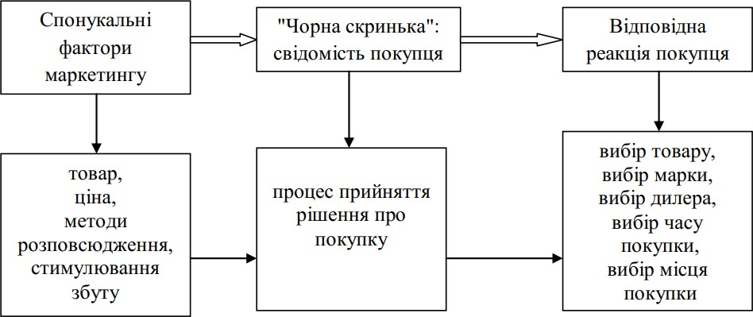
Говорячи про поведінку споживачів, не можна не згадати модель купівельної поведінки Ф. Котлера (модель «Чорної скриньки»)

Slide 7
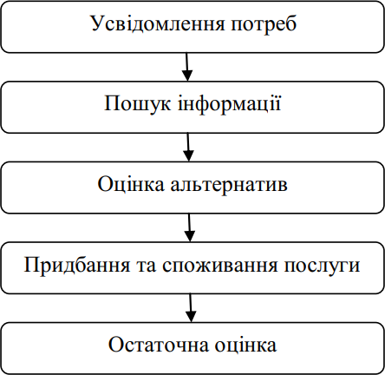
«Чорна скринька» на схемі - це свідомість покупця, його характеристика (вік, рід занять, спосіб життя, економічний стан, тощо) і процес прийняття рішення щодо купівлі (усвідомлення потреби, аналіз та оцінка отриманої інформації)
Поведінку споживачів сфери послуг можна умовно розбити на 5 етапів
Етапи поведінки споживачів послуг

Slide 8
Таким чином, на першому етапі (усвідомлення потреби) споживач усвідомлює наявність певної потреби чи потреб, які вимагають задоволення за допомогою придбання певної послуги.
На другому етапі (пошук інформації) споживач збирає інформацію про конкретні види послуг, які здатні задовольнити потребу, та їх виробників.
Зібравши інформацію, споживач переходить до третього етапу (оцінка альтернатив): оцінка альтернатив серед відібраних підприємств сфери послуг.
Обравши конкретного виробника, споживач здійснює придбання та споживання послуги, тобто переходить до четвертого етапу (придбання і споживання послуги).
На п’ятому етапі (остаточна оцінка), після придбання послуги, він здійснює фінальну, остаточну оцінку щодо міри задоволення своєї потреби.

Slide 9
2.Поняття лояльності споживачів
Лояльність споживачів (від англ. customer loyalіty) можна визначити як їх позитивне ставлення до послуг, товарів, торгових марок, контактного персоналу та конкретного підприємства в цілому.
Лояльний споживач – це такий споживач, який підпадає під наступні характеристики: купує широкий спектр продукції конкретного підприємства, регулярно здійснює повторні покупки, не реагує на пропозиції конкурентів, залучає інших споживачів.
Ступінь лояльності споживача часто вимірюється числом повторних покупок продукту. Вищою формою лояльності споживачів є шанування бренда.
Типи лояльності споживачів:
відсутність лояльності;
хибна лояльність – споживач часто здійснює придбання послуг (товарів) конкретного підприємства, втім прихильності до цього підприємства немає.
Причина частих покупок – зручність або звичка. Задоволеність незначна, невдоволеність – відсутня;
латентна лояльність – споживач має високу прихильність до підприємства, втім частота повторних покупок послуг (товарів) незначна; рішення про повторні покупки визначаються не стільки прихильністю, скільки іншими обставинами;

Slide 10
істинна лояльність – висока прихильність до фірми, велика частота здійснення повторних покупок, розповсюдження позитивної інформації про фірму серед інших споживачів.
Методи визначення лояльності споживачів.
Метод «розмежування потреб»: виник у США у 1950-ті роки. Передбачає, що ступінь лояльності має числове або відсоткове вираження, тобто вимірюється тим, як часто і у якому співвідношенні відбувається придбання споживачем даної марки по відношенню до інших марок аналогічних послуг(товарів). Якщо це значення більше 67% споживача вважають лояльним.
Метод «традиційного підходу»: в його основі лежить визначення наміру про покупку певної марки перед самим здійсненням покупки. Якщо споживач із впевненістю стверджує, що купить товар (послугу) конкретної марки, то він вважається лояльним до цього конкретного підприємства.
Конверсійна модель: запропонована Дж.Хофмейром та Б.Райсом. Дозволяє визначити ступінь лояльності за допомогою чотирьох показників:
-ступеня задоволеності конкретною маркою,
-наявністю альтернатив,
-важливістю бренду для споживача,
- ступеня невпевненості споживача у виборі того або іншого бренду.

Slide 11
Метод Д.Аакера. Американський професор, спеціаліст в сфері маркетингу, реклами та брендингу, Девід Аллен Аакер виділив наступні фактори впливу на лояльність споживача:
модель купівельної поведінки
витрати на перехід до іншої торгової марки;
рівень задоволеності;
ставлення до бренду;
прихильність.

Slide 12
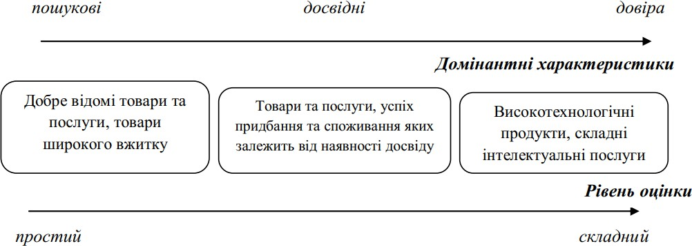
3. Моделі поведінки споживачів послуг
Дана модель заснована на тому, наскільки складно споживачеві оцінити характеристики та ймовірний рівень задоволеності від споживання товару або послуги до моменту придбання .
Модель «Простота – складність оцінки»

Slide 13
Класифікація послуг (товарів) за моделлю «Простота – складність оцінки»
Домінантні характеристики | Рівень оцінки (для споживача) | Послуга (товар) | Роль продавця
Пошукові | Простий | Добре відомі, «прості», то-вари та деякі послуги, характеристики яких є очевидними. | Інформуюча (поінфор мувати про наявність това рів (послуг) із заз- наченими характерис- тиками
Досвідні | Середній, залежить від наявності у споживача досвіду щодо конкретних товарів (послуг). | Товари та послуги із переважанням досвідних характеристик(придбання та споживання таких товарів вимагають пев- ного досвіду або «навчан- ня»). | «Навчальна» (роз’яс нити споживачеві характеристики това- ру (послуги), навчи- ти його споживати цей товар або послугу правильно).
Довіра | Складний | Високотехнологічні про- дукти, складні інтелек- туальні послуги, усві- домлення характеристик яких вимагає специфіч- них знань | «Авторитетна» (викли- кати довіру споживача, завоювати його автори- тет. Тобто продавець (виробник), по-перше, має бути фахівцем своєї справи, по друге, побудувати відповід- ний мідж)

Slide 14
Прикладом товарів, щодо яких у споживача домінують пошукові характеристики, можуть бути харчові продукти повсякденного вжитку, класичні види меблів, одяг тощо.
До товарів та послуг, щодо яких домінують досвідні характеристики, можна віднести побутову техніку, туристичні, готельні, ресторанні послуги тощо.
Прикладом товарів (послуг), стосовно яких домінують характеристики довіри, можуть бути медичні послуги тощо.
Модель розривів (модель якості послуг)
Модель розривів («теорія дір» або модель якості послуг) ґрунтується на порівнянні очікуваного та фактичного рівня якості послуги.
Очікуваний рівень якості послуги формується у споживача на основі об’єктивних (в тому числі, реклами) та суб'єктивних чинників.
Фактичний рівень якості споживач відчуває під час та після придбання послуги. Різниця між цими рівнями утворює так звані «діри» або розриви, які можуть бути як позитивними, так і негативними .

Slide 15
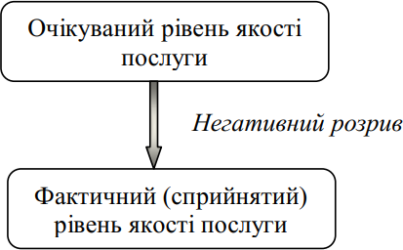
Загалом, можна зробити наступний висновок: головним завданням виробника(фірми) є не допустити перевищення очікуваного рівня якості над фактичним, а бажано й залишити резерв для так званого сюрпризу, щоб фактично споживач отримав не лише те, що очікував, але й щось додаткове, краще. В цьому випадку його лояльність до фірми зросте.

Slide 16
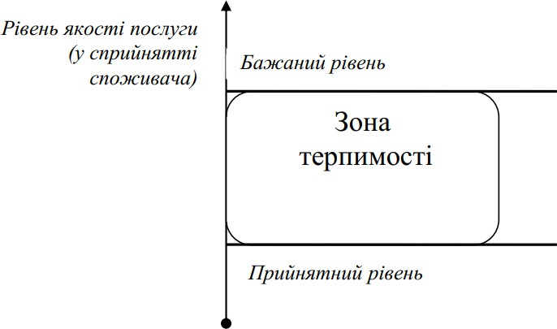
Модель «Прийнятний – бажаний рівень якості послуг». Зона терпимості
У попередній моделі мова йшла про розриви між очікуваним і фактичним рівнем якості послуг. Втім очікування щодо якості послуги, а також фактичне сприйняття цієї якості, також мають свою шкалу, верхньою межею якої є бажаний рівень якості послуги, нижньою – прийнятний рівень. Між цими межами знаходиться зона терпимості споживача щодо якості послуг.
Якщо сприйняття споживачем якості послуг знаходиться між прийнятним і бажаним рівнем, тобто потрапляє до зони терпимості, споживач залишається задоволеним, причому рівень задоволення тим вищий, чим ближче сприйнятий рівень якості до верхньої межі, тобто до бажаного рівня, і навпаки: чим ближче сприйнятий рівень якості до нижньої межі (прийнятного рівня) тим менш задоволений споживач. Якщо сприйнятий рівень якості опускається за нижню межу, стає нижчим прийнятного рівня – споживач вкрай незадоволений

Slide 17
Фактори впливу на верхню межу зони терпимості:
особисті потреби споживача (фізіологічні, психологічні, соціальні);
особисті очікування, що ведуть до збільшення чутливості споживача щодо якості послуги.
Фактори впливу на нижню межу зони терпимості:
існуючі у свідомості споживача альтернативи;
ситуаційний фактор.
Фактори впливу на обидві межі зони терпимості:
заходи комунікаційної політики фірми-виробника (явні та приховані рекламні обіцянки);
минулий досвід споживача із придання конкретної послуги;
репутація фірми-виробника тощо.
Модель «Сприйняття – задоволення».
Потрібно розмежовувати поняття між сприйняттям споживачем послуги та рівнем його задоволення від отримання послуги. На сприйняття послуги фірма-виробник може впливати, на задоволення – лише в певній мірі.
Сприйняття відбувається безпосередньо в момент придбання (споживання) послуги, а задоволеність – це фінальна оцінка споживачем наданої йому послуги, яка остаточно формується через певний час після придбання

Slide 18
Перелік критеріїв оцінки якості послуг
Матеріальна основа послуг // Технічна якість; стан споруд; наявність вказівок, вивісок, позначень; робота довідково-інформаційної служби.
Професіоналізм // Можливість надання необхідної послуги в потрібний час.
Відповідальність надавачів послуг // Бажання допомогти споживачеві своєчасно вирішити проблему
Упевненість обслуговуючого персоналу // Довіра; упередженість; компетентність; рівень охорони праці у надавачів послуг
Можливість отримання послуги // Доступність; комунікабельність персоналу; розуміння споживачів
Перераховані критерії, а також ціна послуги, є факторами впливу на сприйняття споживачем якості послуги.
Під час та після сприйняття формується фінальна оцінка споживачем наданої послуги і у свідомості споживача визначається рівень задоволення, на який, окрім перерахованих вище, впливає ще дві групи чинників:

Slide 19
особистісні (суб’єктивні) чинники;
ситуаційні чинники.
Таким чином, завданням виробника є максимально покращити контрольовані фактори впливу, які визначають сприйняття споживачем послуги, на основі якого, в тому числі, потім формується і рівень задоволення споживача.
Особистісні та суб’єктивні чинники врахувати важко, а контролювати практично неможливо, втім опосередковано фірма-виробник може впливати на них через ті ж підконтрольні їй фактори.

Slide 20
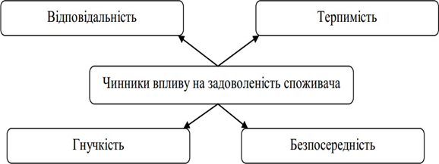
4. Управління ключовими контактами в сфері послуг.
Під ключовими контактами розуміють найбільш важливі моменти в історії взаємодії споживачів та підприємства.
Метою дослідження ключових контактів є виявлення чинників, що призводять до задоволення чи незадоволення клієнта під час ключових контактів.
Джерело інформації – споживачі та співробітники підприємства.
Найпоширеніший метод отримання інформації – пряма бесіда із споживачами та співробітниками, гаряче інтерв’ю.
У результаті дослідження складається карта ключових контактів та виділяються найважливіші чинники, що впливають на задоволеність чи незадоволеність споживачів.
Чинники впливу на задоволеність чи незадоволеність споживача, що досліджуються, можуть бути
різноманітними, втім
практично для усіх
підприємств сфери послуг
найважливішими є наступні :

Slide 21
Дії контактного персоналу під час ключових контактів із клієнтами у розрізі основних чинників впливу на рівень задоволеності клієнта:
1. Основний чинник – відповідальність (реакція контактного персоналу на збої в системі надання послуги):
Вірні дії
1.Визнання проблеми.
2.Пояснення причини.
3.Вибачення.
4.Компенсація, обслуговування на максимально можливому рівні.
5.Роз’яснення можливих варіантів дій.
6. Прийняття відповідальності
Невірні дії
1.Ігнорування клієнта.
2.Звинувачення клієнта.
3.Примушування клієнта самостійно захищати свої права.
4.Обслуговування на мінімальному рівні.
5.Діяти так, ніби нічого не сталося.

Slide 22
2. Основний чинник – терпимість (реакція на «важких» клієнтів)
Вірні дії
1.Вислуховування клієнта.
2. Надання пояснень у ввічливій формі.
3. Спроба знайти компроміс
Невірні дії
1.Неповага до клієнта, неввічливе ставлення, виплиск негативних емоцій.
2. Сприйняття незадоволеності клієнта як особистої образи.
3. Дозвіл незадоволенню клієнту впливати на інших клієнтів.
3. Основний чинник – гнучкість (реакція на бажання клієнтів)
Вірні дії
1.Визнання серйозності бажання або вимоги.
2.Визнання прав клієнтів.
3.Передбачення бажань клієнтів.
4.У випадку потреби – спроба знайти компроміс.
5. Увипадку потреби – роз’яснення правил.
6.У випадку потреби – прийняття відповідальності.

Slide 23
Невірні дії
1.Ігнорування бажань та вимог.
2.Надання обіцянок, що потім не виконуються.
3.Демонстрація відсутності бажання навіть спробувати задовольнити вимогу.
4.Заплутування клієнта, ускладнення справи.
5.Несмішливе ставлення до клієнта.
6.Уникнення відповідальності.
4. Основний чинник – безпосередність
Вірні дії
1.Звернення до клієнта по імені.
2.Тепле ставлення до клієнта.
3.Вислуховування клієнта.
4. Передбачення бажань.
Невірні дії
1.Ігнорування. 2.Нетерпимість. 3.Обман.
4.Виявлення неповаги.
5.Інколи – безособове звернення.

Slide 24
Під час ключових контактів на рівень задоволеності клієнтів впливають всі 7 елементів маркетинг-міксу, але найважливіший вплив чинять три додаткові елементи, притаманні сфері послуг:
люди: контактний персонал, інші клієнти, інші люди, що знаходяться поруч, сам клієнт;
процес: етапи процесу, баланс стандартів та індивідуального підходу, баланс технологічності і людяності;
матеріальне середовище: інтер’єр та екстер’єр приміщень тощо.

Slide 25
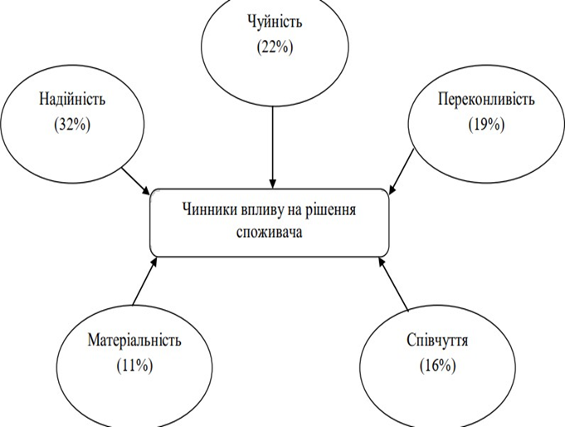
5. Чинники впливу на рішення споживача у сфері ритейлеру.
Вибір споживачем того чи іншого ритейлеру, а також прийняття рішення щодо купівлі товару, окрім таких загальних факторів, як місце розташування та зручність проїзду, значною мірою базується на інших чинниках.
Основні чинники впливу виділяє Ф.Котлер та надає кожному з них відповідну кількість балів в міру їх значимості для споживача. Загальна сума балів складає 100.

Slide 26
Надійність (32%) означає здатність виконати обіцяну послугу точно і ґрунтовно.
Чуйність (22%) проявляється в бажанні персоналу допомогти споживачу і оперативно обслужити
Переконливість (19%): компетентність, відповідальність, упевненість і привітність обслуговуючого персоналу.
Співчуття (16%) проявляється у виразі турботи, індивідуальному підході до споживача.
Матеріальність (11%): можливість побачити обладнання, персонал, наявність інформаційних матеріалів тощо.

Slide 27
6. Формування лояльних стосунків зі споживачем у сфері послуг
У широкому розумінні маркетинг взаємовідносин (англ. relationship marketing, RM) – це практика побудови довгострокових взаємовигідних відносин з ключовими партнерами, взаємодіючими на ринку: споживачами, постачальниками, дистриб'юторами в цілях встановлення тривалих привілейованих відносин
Маркетинг взаємовідносин поділяється на види:
глобальний маркетинг взаємовідносин (RM-Global, RM-G): передбачає створення довгострокових, надійних та вигідних для всіх сторін взаємовідносин з ключовими ринковими партнерами компанії (споживачами, постачальниками, дистриб'юторами, інвесторами тощо);
маркетинг взаємовідносин з робітниками (RM-Employee, RM-E):перед- бачає створення довгострокових, надійних, взаємовигідних та цінних відносин з усіма робітниками фірми;
маркетинг взаємовідносин з клієнтами (RM-Concumer, RM-C):передбачає створення довгострокових, надійних, взаємовигідних та цінних відносин з клієнтами компанії.
Саме цьому виду RM, як такому, який є актуальним для підприємств сфери послуг, присвятимо більше уваги.

Slide 28
Основною метою RM-С є створення ефективної маркетингової системи взаємодії, тобто переведення комунікацій зі споживачем на рівень особистісних взаємин. Стосовно сфери послуг виділяють також двосторонній маркетинг, головна ідея якого полягає в тому, що якість послуги багато в чому залежить від якості взаємодії покупця з продавцем.
Основні цілі RM-С:
досягнення максимального задоволення споживачів на основі щирого бажання догодити клієнту з метою подальшої взаємовигідної співпраці;
створення справжньої цінності для клієнта, запропонованої йому в ком- фортних для нього умовах;
збереження постійних лояльних клієнтів.
Алгоритм організації RM-С у найпростішому вигляді складається із чотирьох послідовних кроків:
приваблення клієнта до купівлі послуги;
задоволення клієнта;
утримання клієнта;
розширення взаємодії із клієнтом.

Slide 29
RM-С надає значні переваги для виробника послуг, зокрема:
розширення кола постійних клієнтів, збільшення захищеності від конкурентів;
отримання зворотної інформації для подальших маркетингових досліджень безпосередньо від клієнтів;
м’якше ставлення лояльних клієнтів до незначних погрішностей виробника послуг (втім зловживати цим недопустимо);
розповсюдження клієнтами позитивних відгуків про фірму серед своїх знайомих тощо.
Клієнти, із якими фірмі вдалося побудувати ефективний RM-С, відносяться до рангу лояльних клієнтів. Чим більша їх кількість, тим краще.
Однак необхідно усвідомлювати, що є категорії споживачів, із якими практично не можливо побудувати лояльні стосунки:
явно проблемні клієнти (неврівноважені, агресивно налаштовані): тут зусилля на побудову лояльних стосунків будуть недоцільними;
люди, що за фінансовими можливостями або стилем життя не можуть (не хочуть) купувати дану послугу або купують її лише одноразово

Slide 30
7. Концептуальний підхід до формування механізму управління пове- дінкою споживача послуг гостинності.
В управлінні поведінкою споживача послуг гостинності об’єктом управління виступає підприємство даної індустрії, суб’єктом – споживач, його сприйняття, почуття, світогляд, інстинкти. Управління поведінкою споживача передбачає вплив підприємства певними засобами, методами на споживача, його вподобання, формування потреб, мотивів, певного емоційного стану відповідно до поставлених стратегічних, тактичних цілей і задач.
Механізм управління поведінкою споживача – динамічний елемент системи управління, що забезпечує виконання управлінських функцій по вибору і застосуванню інструментів, методів впливу в певній послідовності залежно від особливостей об’єкта управління та середовища його функціонування.
Пропонується формувати механізм управління відповідно до етапів поведінки споживача послуг гостинності. Відповідно до етапів поведінки пропонується виділити 3 ролі споживачів послуг гостинності:
потенційні клієнти;
гості;
клієнти.

Slide 31
Потенційний клієнт – це споживач котрий не користувався послугами конкретного підприємства, або спробував лише один раз та не визначився однозначно із своїм ставленням до наданої послуги.
Гість – це споживач, який безпосередньо в даний момент проживає у готелі, або іншому закладі розміщення, перебуває у закладі харчування.
Клієнт – це споживач, котрий більше одного разу користувався послугами одного конкретного підприємства індустрії гостинності.
Механізм управління поведінкою потенційного клієнта вирішує наступні завдання:
- залучення нових споживачів;
- розширення клієнтської бази;
- розробка та проведення акцій,
- формування бонусів;
- активне просування продукту через мережу Інтернет;
- на основі тенденцій розвитку ринку послуг гостинності формування напрямів;
- формування мрії споживача;

Slide 32
- формування бажання придбати, відвідати;
- надання альтернативних варіантів; організація оперативного, зручного бронювання;
- виділення сегментів споживачів;
- розроблення для сегментів впливів;
- залучення до просування дестинації;
- співпраця з туристичними підприємствами;
- співпраця з іншими організаціями туристичної індустрії;
- організація навчання, тренінгів на базі власного підприємства;
- формування стандартів поведінки;
- посилення бренду.

Slide 33
Механізм управління поведінкою гостя вирішує наступні завдання:
- організація роботи з гостем на основі використання інформаційних систем і технологій;
- формування якісного сервісу відповідно до міжнародних та вітчизняних норм і стандартів;
- організація поселення гостя;
- організація перебування гостя;
- організація додаткових послуг;
- формування сервісу за принципом «результат перевищив очікування гостя»;
Механізм управління поведінкою клієнта вирішує наступні завдання:
- формування програми лояльності;
- залучення до обміну інформацією клієнтів;
- розсилка повідомлень клієнтам;
- розробка заходів по задоволенню специфічних потреб клієнтів;
- надання знижок;
- проведення конкурсів, акцій;
- впровадження інновацій;
- підтримка зв’язку з клієнтом;
- формування стандартів поведінки;

Slide 34
- підтримка бренду;
- відслідковування тенденцій ринку;
- формування позитивного емоційного ставлення до підприємства;
- залучення клієнта до “родини” бренду мережі.
При формування ефективного механізму управління поведінкою споживачів послуг гостинності слід враховувати наступні проблеми:
нематеріальність послуг: їх не можна побачити, скуштувати або понюхати перед покупкою. Туристичні компанії спробували вирішити цю проблему, показуючи споживачу відео з місця відпочинку, щоб зробити побачене більш «реальним». Використання передових технологій таких, як віртуальна реальність, може частково вирішити цю проблему, хоча споживач все ще значно ризикує, коли обирає послуги гостинності через їх нематеріальну природу.
нероздільність: для послуг характерним є сумісність з виробництвом, представленням та їх споживанням. Послуга зводить постачальника та клієнта віч-на-віч. Це впливає на купівельну поведінку споживача і означає, що споживач може змінити свою модель поведінки, згідно зі своїм досвідом.

Slide 35
різнорідність послуг: для постачальника надзвичайно важко надавати однаковий рівень послуг кожного разу. Настрій, в якому знаходиться споживач, також впливає на оцінку послуги. Двічі однаковою вона бути не може. Це означає, що для споживачів дуже важко оцінювати потенційну якість досвіду, який вони набудуть, коли придбають продукт гостинності. Це також означає, що для них небезпечно, обдумуючи повторну покупку, покладатися на минулий досвід, так як успішний в минулому досвід, може виявитися протилежним наступного разу. Можуть змінитися сприйняття та очікування споживача так само, як і він сам. Подібно до цього, з часом може змінитись і сама послуга.
відсутність власності: споживач має доступ тільки до діяльності або об’єкту, коли він купляє послугу. Після угоди споживач ніколи нічим не володіє. Скориставшись послугою, споживач отримує задоволення, а не власність матеріальних благ. Це означає, що покупка послуги матиме значне емоційне значення для споживача.

